Slide 1
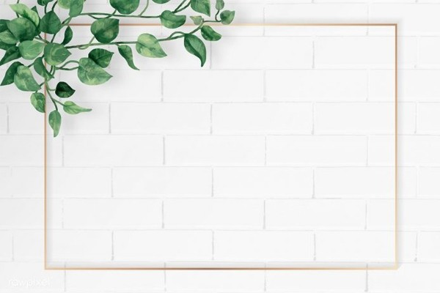
CHÀO MỪNG CÁC CON
ĐẾN VỚI TIẾT HỌC

Slide 2

Toán
Ngày, tháng (36)

Slide 3
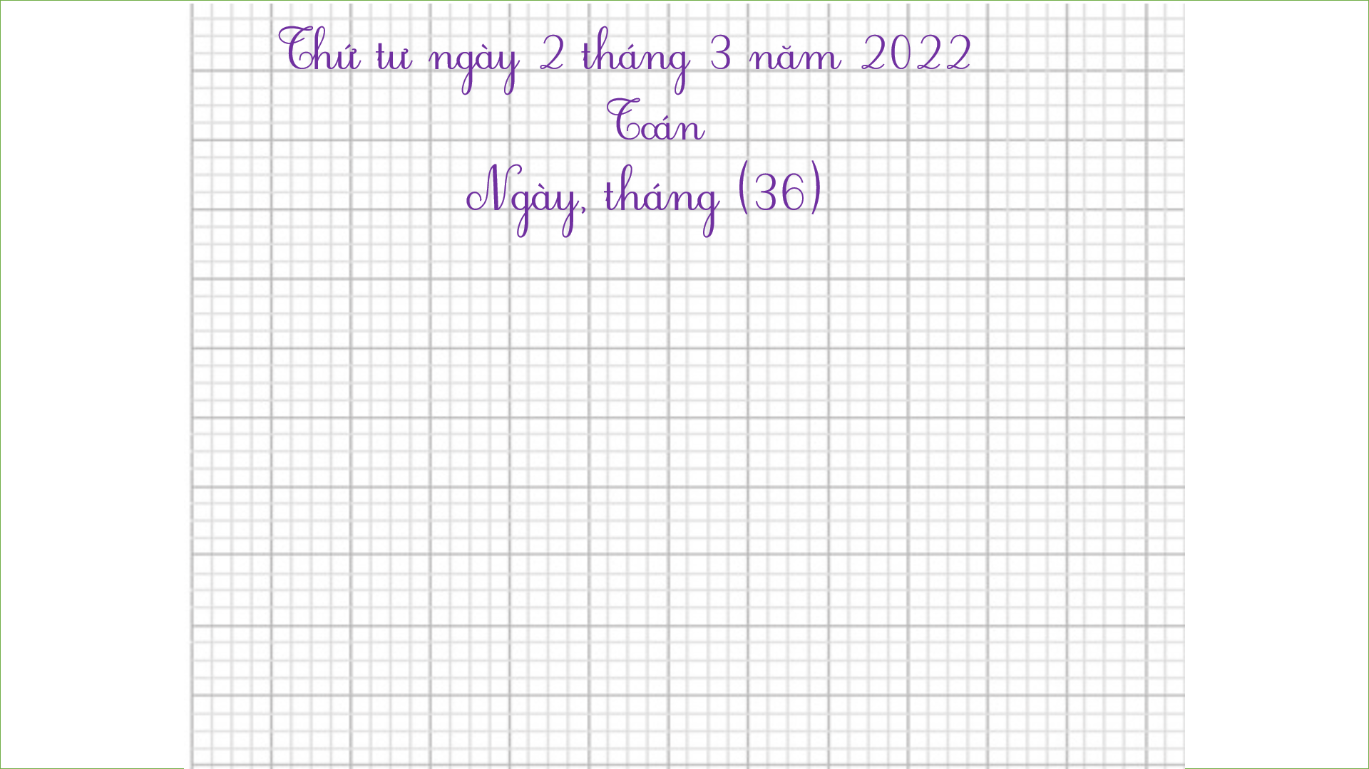

Thứ tư ngày 2 tháng 3 năm 2022
Toán
Ngày, tháng (36)

Slide 4

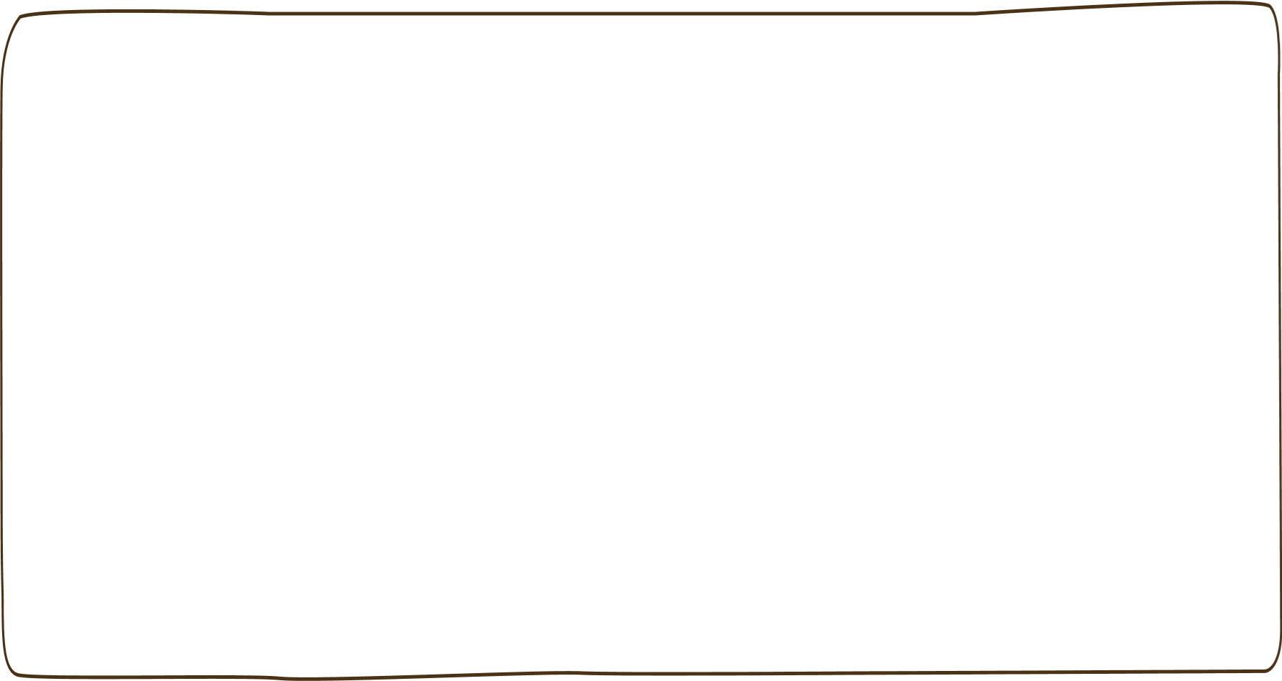
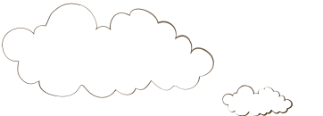
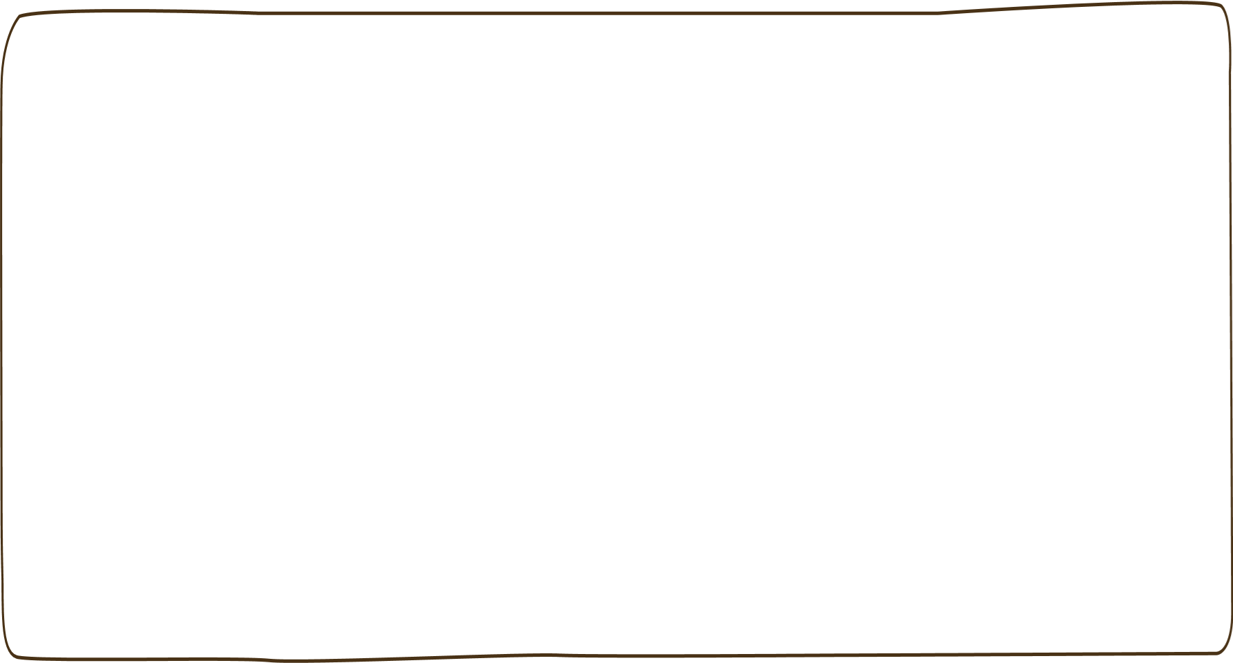
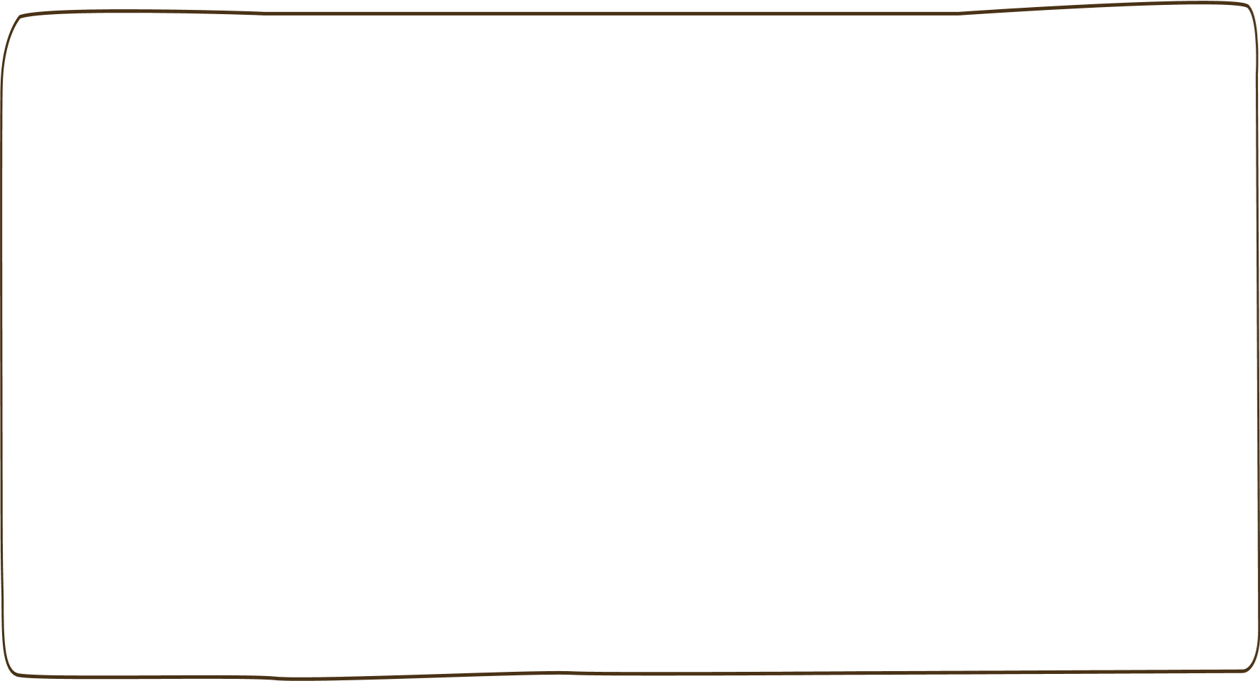

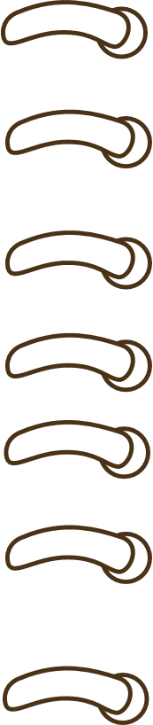
Yêu cầu cần đạt
- Nhận biết đơn vị đo thời gian: ngày, tháng.
- Biết đọc tên các ngày trong tháng.
- Biết xem lịch để xác định số ngày trong tháng nào đó và xác định một ngày nào đó trong tháng là thứ mấy trong tuần.
- Phát triển các năng lực toán học.

Slide 5

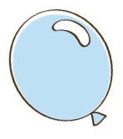









Khám phá

Slide 6
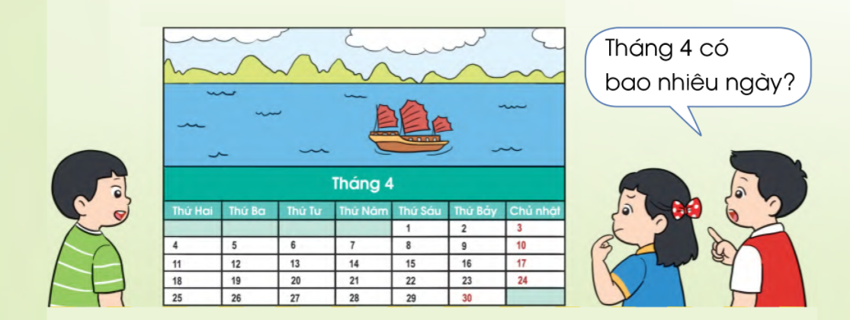
Các con hãy suy nghĩ và trả lời câu hỏi của bạn nam!

Slide 7
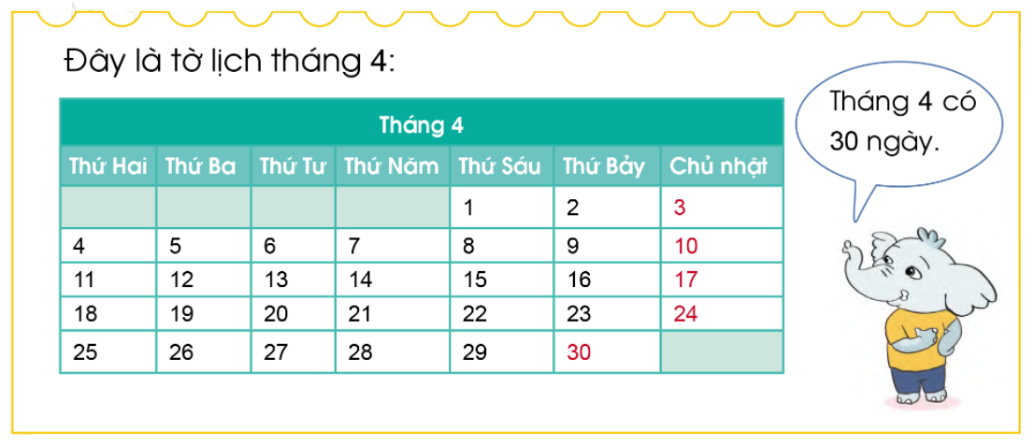
Ngày 2 tháng 4 là thứ mấy?
Ngày 2 tháng 4 là thứ Bảy.
Ngày 19 tháng 4 là thứ mấy?
Ngày 19 tháng 4 là thứ Ba.
Tháng 4 có bao nhiêu ngày thứ sáu?
Tháng 4 có …..ngày thứ sáu.

Slide 8
Luyện tập

Slide 9
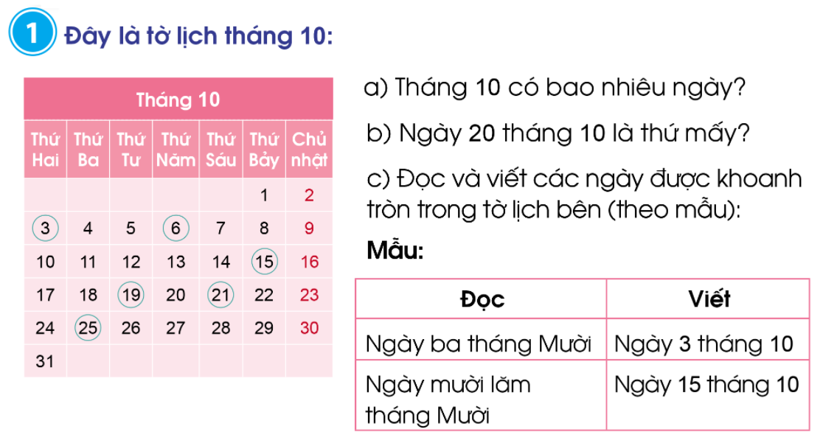
Đây là tờ lịch tháng mấy?
Các con hãy quan sát tờ lịch và trả lời câu hỏi:
Tháng 10 có 31 ngày.
Ngày 20 tháng 10 là thứ Năm.
3
6
15
19
21
19
25

Slide 10
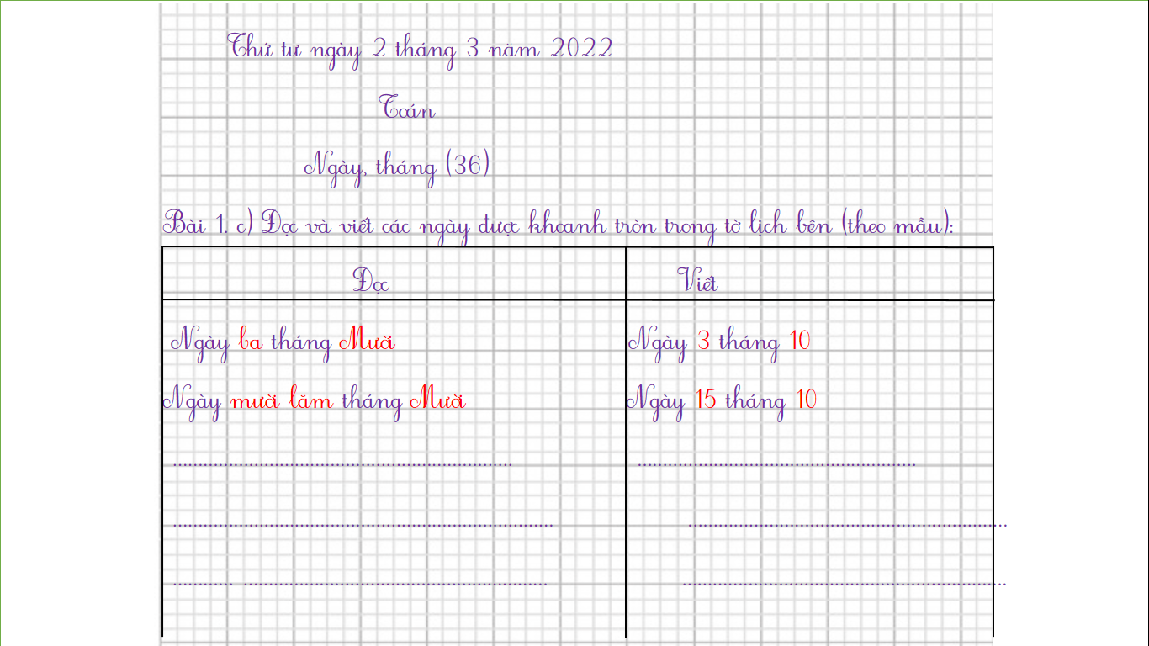
Thứ tư ngày 2 tháng 3 năm 2022
Toán
Ngày, tháng (36)
Bài 1. c) Đọc và viết các ngày được khoanh tròn trong tờ lịch bên (theo mẫu):
Đọc Viết
Ngày ba tháng Mười Ngày 3 tháng 10
Ngày mười lăm tháng Mười Ngày 15 tháng 10
…………………………………………………………. ……………………………………………….
………………………………………………………………… ………………………………………………………
………… …………………………………………………… ……………………………………………………….

Slide 11
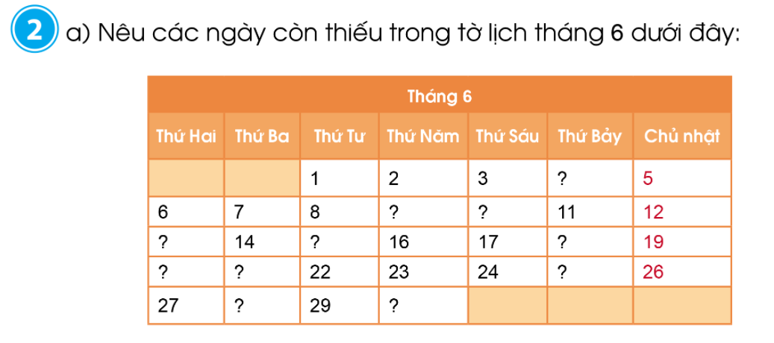
4
9
10
13
15
18
20
21
25
28
30

Slide 12
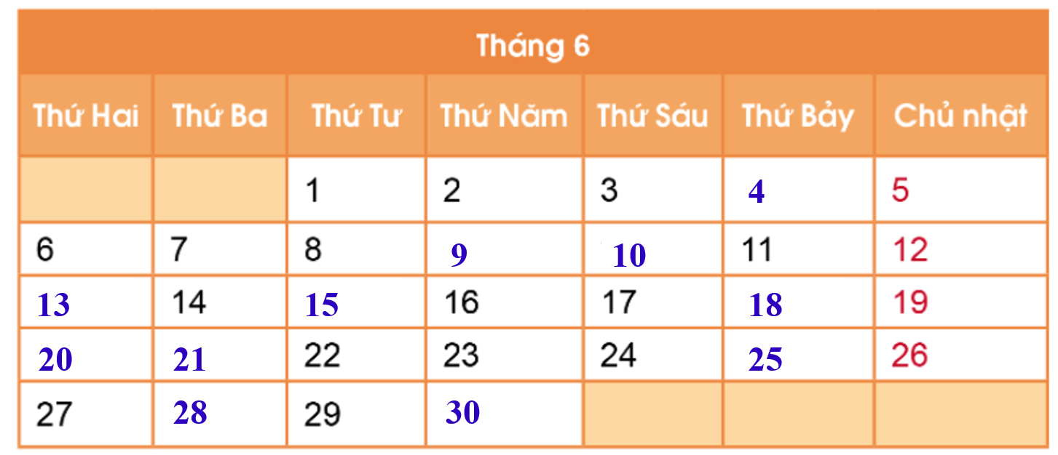
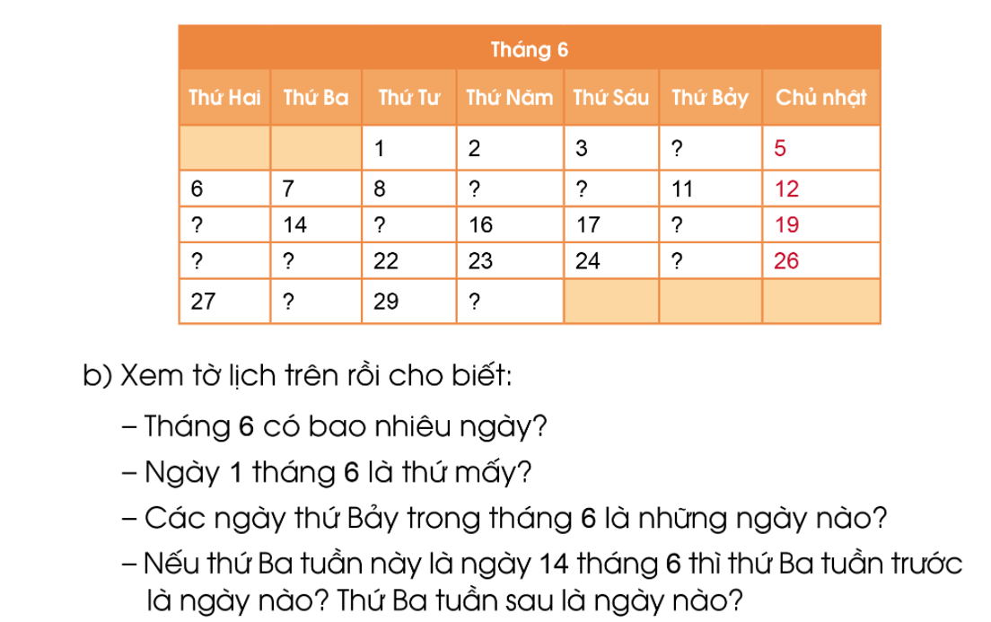
Tháng 6 có 30 ngày.
Ngày 1 tháng 6 là thứ Tư.
Các ngày thứ Bảy trong tháng là: 4, 11, 18, 25.

Slide 13
Nếu thứ Ba tuần này là ngày 14 tháng 6 thì:
Thứ Ba tuần trước là ngày 7 tháng 6.
Thứ Ba tuần sau là ngày 21 tháng 6.

Slide 14
Dặn dò
- Hoàn thành bài 1,2 Vở BT toán in trang 36, 37
- Xem bài Ngày, tháng trang 37

Slide 15
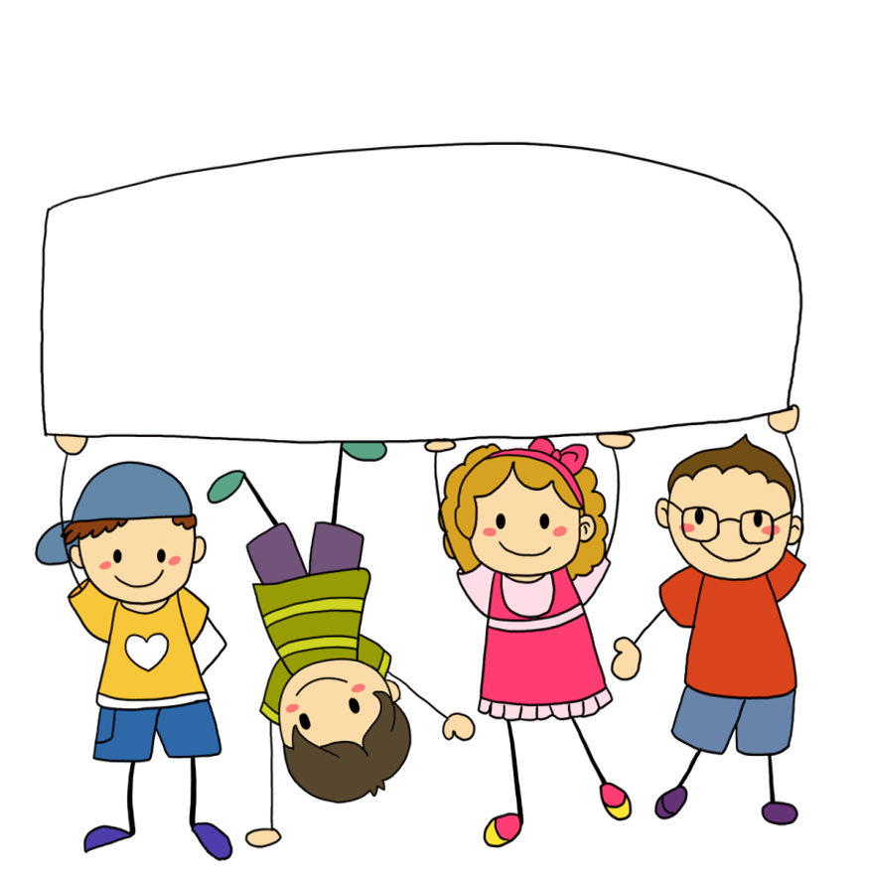
Tiết học của chúng ta đến đây là kết thúc.
Chúc các con mạnh khỏe, học tập tốt!

